Slide 1
Hälsoundersökningar för barn i samhällsvård
Elizabeth Gold
Medicinskt ledningsansvarig läkare
Barnskyddsteamet
Akademiska Barnsjukhuset

Slide 2
Barnskyddsteamet – Akademiska barnsjukhuset
Ett litet multiprofessionellt team
Särskild barnmedicinsk kompetens när barn och ungdomar far illa
Skyddad enhet med skyddade journaler
Samarbetar med andra sjukvårdsenheter och myndigheter
Hälsoundersökningar för barn i samhällsvård - HÄLSOFAM
Uppföljning efter akut sexuella övergrepp
Konsultation när barn misstänks far illa
Kvalitetssäkring, rutiner, utbildning
Forskning

Slide 3
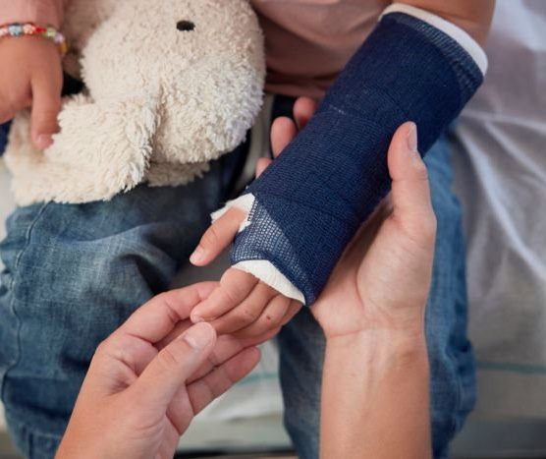
Hälsa och Hälso- och sjukvård
Barn i samhällsvård har bland annat högre förekomst av psykisk ohälsa, sämre munhälsa och lägre vaccinationstäckning.
Socialtjänsten, hälso- och sjukvården och tandvården har tillsammans ansvar för att barn i samhällsvård får den hälso- och sjukvård och tandvård de har rätt till.

Slide 4
Barnkonventionen – Svensk lag
Artikel 2 – Alla barns lika vård och rättigheter
Artikel 3 – Barnets bästa
Artikel 6 – Barns rätt till liv och utveckling

Slide 5
Hälsoundersökning - HÄLSOFAM
Förstå barnets beteende utifrån en context av traumatisk stress
Fokusera på barnets styrkor och skyddsfaktorer (motståndskraft)
Förstärka barnets deltagande
Uppmärksamma barnets berättelse

Slide 6
Hälsoundersökning - HÄLSOFAM
Skicka remiss/beställa utredning, förskriva läkemedel vid behov
Utbilda barnet, omsorgspersoner och socialtjänst om barnets vårdbehov
Ge rekommendationer till socialtjänsten
Uppföljning

Slide 7
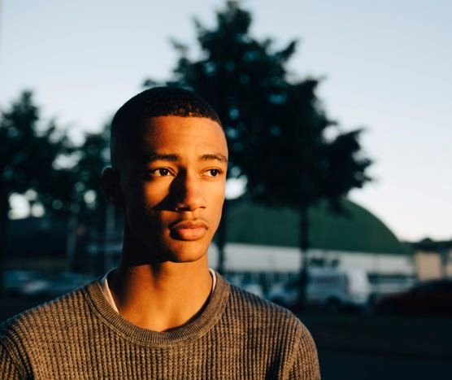
Hälsoundersökning - Samuel 16 år
Huvudvärk och frånvaroattacker
Remiss för epilepsi utredning
Barnskyddsteamet få remiss i retur efter flera månader
Var är Samuel och hur mår han?

Slide 8
Hälsoundersökning - Samuel 16 år

Slide 9
Hälsoundersökning - Emma 12 år
Pappa nyligen haft problem med depression och alkohol
Mamma utomlands
Skolproblem, tidigare bra betyg

Slide 10
Hälsoundersökning – Emma 12 år
Sömnsvårigheter
Långvarig huvudvärk
Koncentrationssvårigheter
Omsorgsvikt?
Våldutsatthet? Mobbning?
Traumatisk stress? Psykisk ohälsa?
Fysisk ohälsa?

Slide 11
Trauma symptom
Fysiska symtom – magont, huvudvärk
Sömnsvårigheter, mardrömmar
Ätsvårigheter
Svårigheter med koncentration och inlärning
Nedstämdhet/depression
Oro/ångest
Suicidtankar, suicidförsök
Irritabilitet, aggressivitet
Impulsivitet

Slide 12
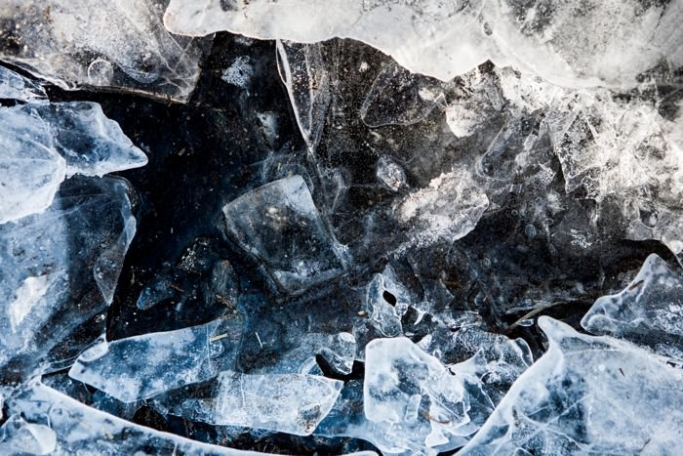
Överlappande symptom för trauma och ADHD
Svårt med koncentration och inlärning
Lättdistraherad
Verkar ofta inte lyssna
Hyperaktiv
Rastlös
Sömnsvårigheter
Barn med ADHD har större benägenhet att utveckla traumasymtom

Slide 13
Trauma
Alla barn som upplever negative händelser får inte traumaspecifika reaktioner eller PTSD. Traumamedveten omsorg gör skillnad.
Standardiserad bedömningsmetod vid bedömning av det psykiska hälsotillståndet (trauma screening) rekommenderas. Forskning pågår.
CPP (Child Parent Psychotherapy) behandling för barn 0-6 år, som upplevt påfrestande eller traumatiserande händelser, samt deras omsorgspersoner.
Traumafokuserad kognitiv beteendeterapi (TF-KBT) behandling för barn och tonåringar som varit med om traumatiska händelser.

Slide 14
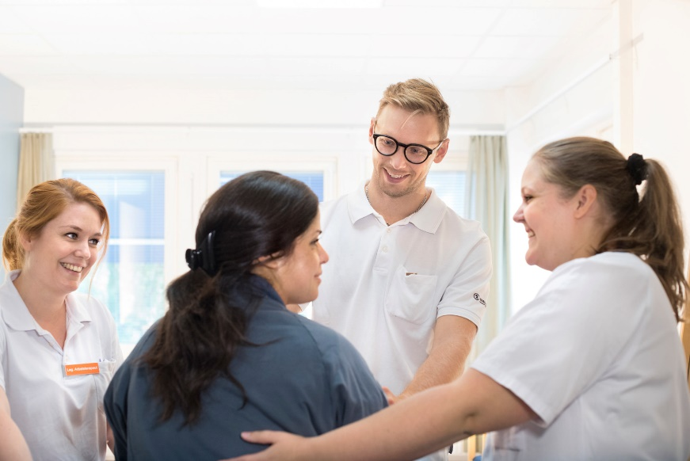
Slutsats – Barn i samhällsvård
Evidens att fysisk, psykisk och oral ohälsa finns.
Evidens att traumatisk stress är vanligt finns.
Evidens att behandling fungera finns.
Tillgång till behandling är ojämlikt.

Slide 15
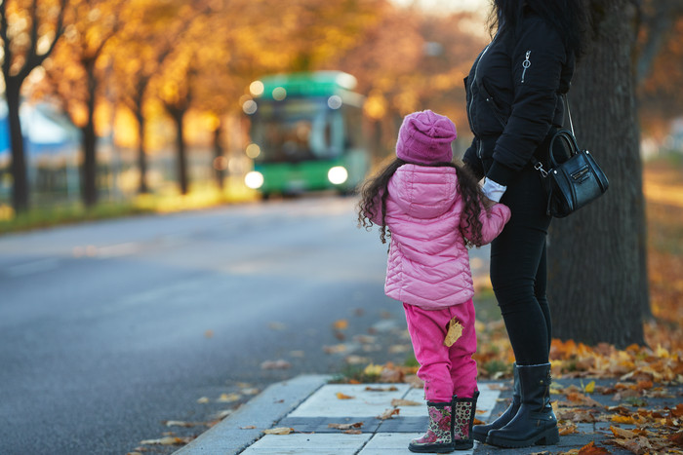
Slutsats - Barn i samhällsvård
Alla barn i samhällsvård har rätt till hälsoundersökning.
Hälsoundersökning ska vara av god kvalitet.
Många barn i samhällsvård få inte en hälsoundersökning.

Slide 16
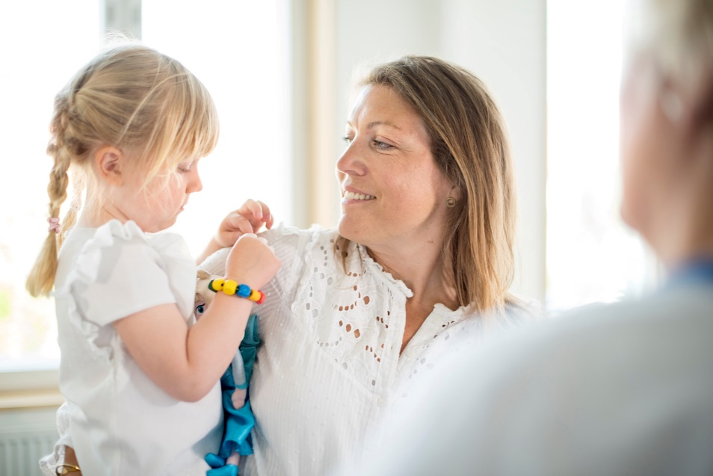
Slutsats – Barn i samhällsvård
Alla barn i samhällsvård har lika rätt till sjukvård och tandvård.
Många barn i samhällsvård fa inte sjukvård och tandvård.
Vi måste bli bättre!

Slide 17
Slutsats - Barn i samhällsvård
Barn har rätt till undervisning.
Barn har rätt till stöd i skolan utifrån behov.
Skolresultat är det viktigaste skyddsfaktor.
Ohälsa påverkar skolresultat.

Slide 18
Vi måste alla lyssna till barn och ungdom!

